Slide 1



KHOA HỌC 4

Slide 2


KHỞI ĐỘNG

Slide 3

Câu hỏi:
Hơn hẳn những sinh vật khác, cuộc sống của con người còn cần những gì?
Hơn hẳn những sinh vật khác, cuộc sống của con người còn cần nhà ở, quần áo, phương tiện giao thông và những tiện nghi khác. Ngoài những điều kiện về vât chất, con người còn cần những điều kiện văn hóa xã hội.
Giống như động vật, thực vật, con người cần những gì để duy trì sự sống?
Con người cần thức ăn, nước uống, không khí, nhiệt độ thích hợp,….

Slide 4
TRAO ĐỔI CHẤT Ở NGƯỜI

Slide 5
MỤC TIÊU
-
Kể ra những gì hằng ngày cơ thể lấy vào và thải ra trong quá trình sống (Lấy vào không khí ô - xi, thức ăn, nước uống, thải ra khí các-bô-nic, phân và nước tiểu.
-Vẽ được sơ đồ sự trao đôi chất giữa cơ thể người và môi trường
.
PTNL hợp tác và năng lực tự chủ thể hiện biết hợp tác, chia sẻ cùng bạn trong nhóm học tập .
HS biết bảo vệ môi trường, yêu thiên nhiên.

Slide 6
KHÁM PHÁ

Slide 7
HOẠT ĐỘNG 1
Trong quá trình sống, cơ thể người lấy gì và thải ra những gì?

Slide 8
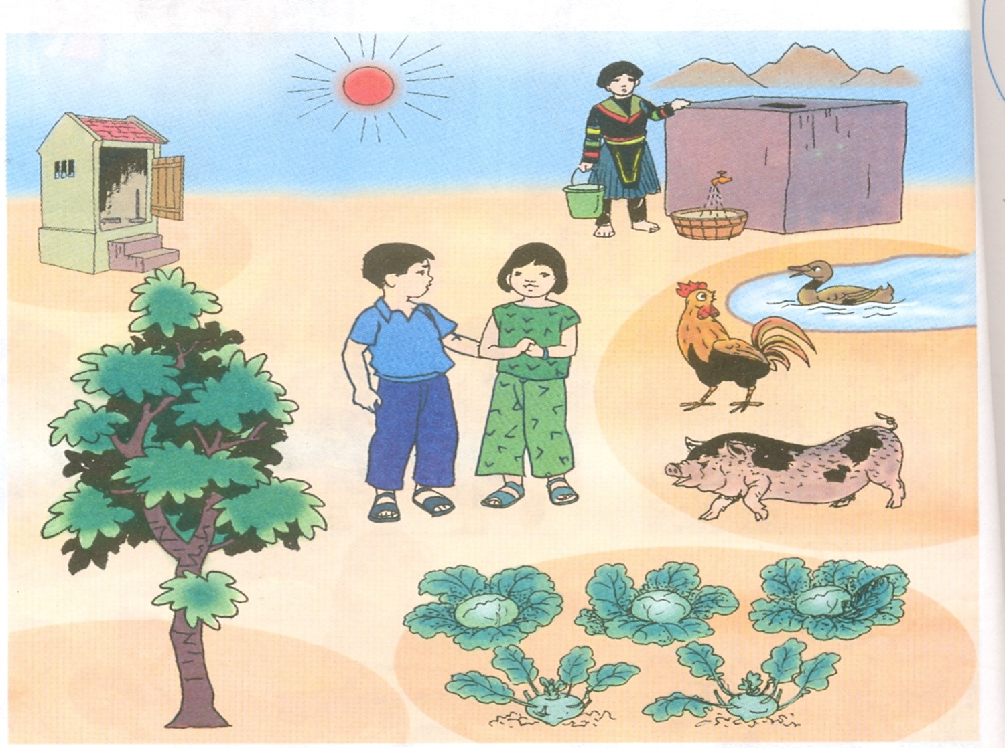
Quan sát tranh và trả lời câu hỏi:
- Trong quá trình sống của mình, cơ thể lấy vào những gì và thải ra môi trường những gì?
-> Con người cần có không khí, ánh sáng, thức ăn như rau, củ, quả, thịt, cá, trứng..
-> Con người thải ra môi trường bên ngoài phân, nước tiểu, khí các bô ních, chất cặn bã

Slide 9
-> Hằng ngày, cơ thể con người phải lấy từ môi trường thức ăn, nước uống, khí ô xi và thải ra ngoài môi trường phân, nước tiểu, khí các bô níc

Slide 10
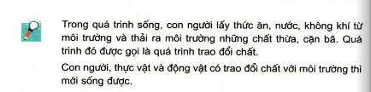
Đọc mục: Bạn cần biết và trả lời câu hỏi: Quá trình trao đổi chất là gì?
-> Quá trình trao đổi chất là quá trình cơ thể lấy thức ăn, nước uống từ môi trường và thải ra ngoài môi trường những chất thừa, chất cặn bã.

Slide 11
Kết luận:
Trong quá trình sống, con người lấy thức ăn, nước, không khí từ môi trường và thải ra môi trường những chất thừa, cặn bã. Quá trình đó được gọi là quá trình trao đổi chất.
Con người, thưc vật và động vật có trao đổi chất với môi trường thì mới sống được

Slide 12
HOẠT ĐỘNG 2
Điền chữ vào sơ đồ

Slide 13
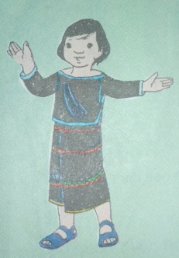
Sơ đồ sự trao đổi chất giữa cơ thể người với môi trường (Hoàn thành sơ đồ trang 7 sách giáo khoa Khoa học)
Lấy vào
Thải ra
…………….
……………….
………………
………………..
………………
………………..

Slide 14
Sơ đồ sự trao đổi chất giữa cơ thể người với môi trường
Lấy vào
Thải ra
Khí oxi
Khí cac-bo-nic
Thức ăn
Phân
Nước
Nước tiểu, mồ hôi

Slide 15
HOẠT ĐỘNG 3
Vẽ sơ đồ trao đổi chất giữa cơ thể với môi trường bên ngoài

Slide 16

KẾT NỐI

Slide 17

……..
……..
……..
……..
……..
……..

Slide 18
VẬN DỤNG
- Vẽ sơ đồ tư duy về trao đổi chất ở người và tô màu, trang trí thật đẹp cho từng nhánh.
- Làm thế nào để quá trình trao đổi chất được diễn ra thuận lợi nhất.

Slide 19
Bài sau
Trao đổi chất ở người (tiếp)

Slide 20
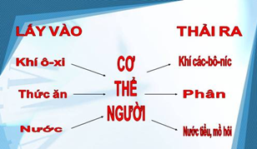
Ghi vở
Khoa học
Trao đổi chất ở người
1. Quá trình TĐC
+ Lấy vào : thức ăn, nước, không khí
+ Thải ra : chất thừa, cặn bã
→ quá trình TĐC giúp cho con người, động vật, thực vật duy trì sự sống
2. TĐC ở người

Slide 21


